Slide 1
Право
10 класc
Раздел 5
Основы международного права
Тема 2/1: Права человека.
Антрацитовская общеобразовательная школа № 19
Учитель: Ярохин А. С.

Slide 2
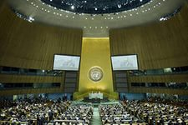
Международное право в области прав человека —
совокупность принципов и норм, регулирующих международную защиту прав и основных свобод индивидов и представляющих собой международные стандарты в области прав человека для национального права.
Основополагающие права человека определены
Всеобщей декларацией прав человека,
принятой 10 декабря 1948 г.
Генеральной Ассамблеей ООН.
Декларация имеет только статус рекомендации, но на её основании были приняты два обязательных для участников договора, которые не только декларируют права человека, но и содержат механизмы их реализации и защиты:
Международный пакт о гражданских и политических правах (1966г.)
Международный пакт об экономических, социальных и культурных правах (1966г.)
Оба международных пакта, Всеобщая декларация прав человека и факультативные протоколы к ним составляют
Международный билль о правах человека
(Датой принятия считается 1976г. – вступление в действие пактов)

Slide 3
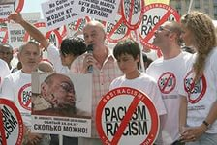
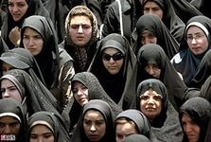
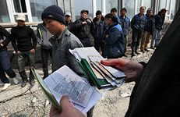
К источникам международного права в области защиты прав человека также относятся:
Международная конвенция о ликвидации всех форм расовой дискриминации (1965г.)
Конвенция о ликвидации всех форм дискриминации в отношении женщин (1979г.)
Конвенция против пыток и других жестоких или унижающих достоинство видов обращения и наказания (1984г.)
Конвенция о правах ребенка (1989г.)
Международная конвенция о защите прав всех трудящихся-мигрантов и членов их семей (1990г.)
Конвенция о правах инвалидов (2006г.)
Международная конвенция для защиты всех лиц от насильственных исчезновений (2010г.)

Slide 4
Права человека –
гарантированные государством возможности человека свободно действовать в интересах удовлетворения своих потребностей
Права человека:
Универсальны – принадлежат всем людям во всех ситуациях
Естественны – принадлежат всем людям от рождения
Неотчуждаемы –
нельзя произвольно лишить этих прав
по времени их принятия международными документами
(поколения прав)
Права человека подразделяются:
по сферам человеческой жизни и деятельности, которые они защищают
(виды прав)
Классификация прав человека
Права первого поколения
Права второго поколения
Права третьего поколения
Личные
(гражданские)
Социально - экономические
Экологические
Политические
Культурные
Коллективные

Slide 5
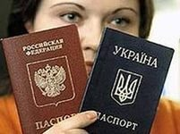
право на жизнь, свободу и личную неприкосновенность; свобода от рабства или нахождения в подневольном состоянии, от пыток или жестокого, бесчеловечного обращения; признание правосубъектности каждого человека, где бы он ни находился;
равенство перед законом; равная защиту от дискриминации; восстановление в правах судами в случаях их нарушения; свобода от произвольного ареста, задержания; рассмотрение, в случае необходимости, дела каждого человека независимым и беспристрастным судом; презумпция невиновности;
Личные (гражданские) права человека:
право на гражданство, свободное передвижение и выбор местожительства в пределах государства; возможность покидать любую страну, и возвращаться в свою страну; право искать убежища от преследований в других странах и пользоваться им;
право на честь и репутацию; невмешательство в личную и семейную жизнь; право на вступление в брак и основание семьи; неприкосновенность жилища; тайна корреспонденции; право владеть своим имуществом единолично, или совместно с другими;
- свобода мысли, совести и религии; свобода убеждений и свободное их выражение

Slide 6
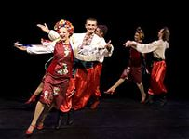
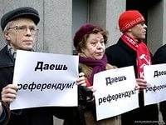
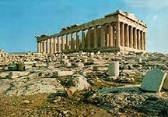
Политические права человека:
свобода мирных собраний и ассоциаций;
свобода от принуждения вступать в какую-либо ассоциацию;
принимать участие в управлении своей страной непосредственно или через свободно избранных представителей;
равный доступ к государственной службе в своей стране.
Культурные права человека:
право каждого человека на бесплатное начальное и общее образование, которое должно быть обязательным;
право на общедоступность технического и профессионального образования, а также на одинаковую доступность для всех на основе способностей каждого высшего образования;
право каждого человека свободно участвовать в культурной жизни общества, наслаждаться искусством, участвовать в научном прогрессе и пользоваться его благами, - право на интеллектуальную собственность .

Slide 7
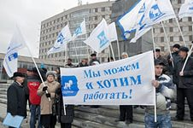
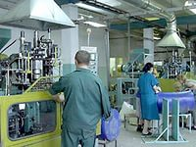
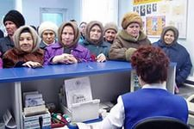
Экономические права человека:
право на труд, на свободный выбор работы, на справедливые и благоприятные условия труда, на защиту от безработицы;
право на равную оплату за равный труд; право на справедливое и удовлетворительное вознаграждение, обеспечивающее достойное человека существование и дополняемое, при необходимости, другими средствами социального обеспечения;
право создавать профсоюзы и входить в них для защиты своих интересов;
-право на отдых и досуг, включая право на разумное ограничение рабочего дня и на оплачиваемый периодический отпуск;
Социальные права человека:
право на социальное обеспечение и на осуществление необходимых для поддержания достоинства и свободного развития личности прав;
право каждого на такой жизненный уровень, который необходим для поддержания здоровья и благосостояния его самого и его семьи;
право на обеспечение в случае безработицы, болезни, инвалидности, вдовства, наступления старости или иного случая угрозы средств к существованию по не зависящим от него обстоятельствам.

Slide 8
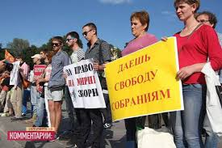
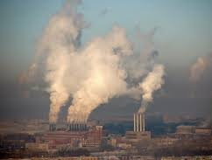
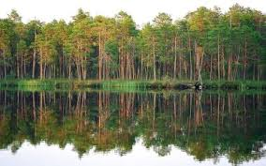
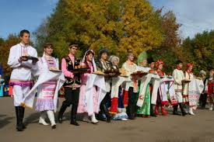
Экологические права человека:
- право каждого на благоприятную окружающую среду; - право на достоверную информацию о состоянии окружающей среды; - право на возмещение ущерба, причиненного здоровью или имуществу экологическим правонарушением..
Коллективные права:
все народы имеют право на самоопределение - свободно устанавливать политический статус и обеспечивать свое экономическое, социальное и культурное развитие;
все народы могут свободно распоряжаться своими естественными богатствами и ресурсами;
признается право на мирные собрания;
каждый человек имеет право на свободу ассоциации с другими и вступать в таковые для защиты своих интересов;
право национальных меньшинств пользоваться своей культурой, исповедовать свою религию и исполнять ее обряды, пользоваться родным языком.

Slide 9
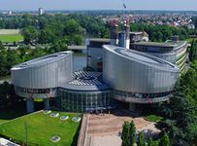
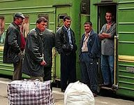
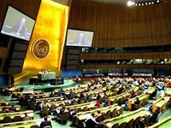
Основные международные органы
по защите прав человека:
Комитет ООН по правам человека
Европейский суд по правам человека
Комитет по защите прав трудящихся-мигрантов и членов их семей
Комитет по экономическим, социальным и культурным правам
Комитет ООН против пыток
Совет по правам человека ООН
Управление Верховного комиссара ООН по правам человека
Тематические организации при международных организациях:
Бюро демократических институтов и прав человека при ОБСЕ
Комиссар Совета Европы по правам человека

Slide 10
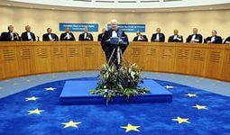
Европейский суд по правам человека — международный судебный орган, юрисдикция которого распространяется на государства ратифицировавшие Европейскую конвенцию о защите прав человека и основных свобод.
Компетенция ЕСПЧ включает вопросы, относящиеся к толкованию и применению конвенции, включая межгосударственные дела и жалобы отдельных лиц
Суд рассматривает только заявления, направленные против государств, ратифицировавших Конвенцию
Суд рассматривает только заявления, в которых говорится о нарушении прав, гарантированных Конвенцией
Условия и основания обращения в Европейский суд по правам человека
Суд рассматривает только жалобы, предмет которых находится в сфере ответственности органов государственной власти
Суд принимает заявления не позднее 6 месяцев с даты вынесения окончательного решения органом государственной власти
Суд принимает заявления только после того, как были использованы все внутренние средства правовой защиты
Суд принимает только заявления, присланные по почте

Slide 11
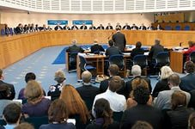
а) привести краткое изложение фактов, являющихся предметом жалобы, и суть Ваших жалоб;
Содержание заявления в Европейский суд по правам человека
б) отметить права, гарантированные Конвенцией или протоколами к ней, которые, по Вашему мнению, были нарушены;
в) назвать национальные средства правовой защиты, которые Вы использовали;
г) привести перечень решений судов (или других государственных органов) в деле, и предоставить их копии.
Почтовый адрес Европейского суда по правам человека:
The Registrar European Court of Human Rights Council of Europe F-67075 STRASBOURG CEDEX FRANCE
Примеры решений суда:
1. Вдова убитого журналиста Гонгадзе обвинила власти Украины в том, что они не приняли мер для защиты жизни журналиста, и не провели должного расследования его гибели. Страна выплатила 100 тысяч евро за причиненный ей ущерб. (2005г.)
2. Экс-заключенный Кучерук обратился в Евросуд с жалобами на плохое обращение, применение силы к нему со стороны тюремных надзирателей, а также на отсутствие квалифицированной медпомощи. Страну обязали выплатить Кучеруку 22 тысячи евро. (2007г.)

Slide 12
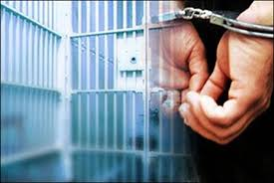
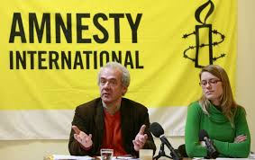
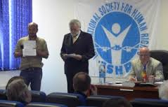
Международные правозащитные организации
Европейский суд по правам человека
(Страсбург, Франция, 1959г.)
- рассматривает межгосударственные дела и жалобы отдельных лиц, относящихся к Европейской конвенции о защите прав человека и основных свобод.
Международная федерация прав человека
(Париж, Франция, 1922г.)
- направлена на защиту людей, в отношении которых нарушены права человека, предотвращает нарушение прав и юридически преследует нарушителей.
Международная амнистия
(Лондон, Великобритания, 1961г.)
- направлена на предупреждение и прекращение нарушений прав на физическую и психологическую неприкосновенность, на свободу совести и самовыражения.
Международное общество по защите прав человека (Франкфурт-на-Майне, Германия, 1972г.)
- имеет официальный статус при Экономическом и Социальном Совете ООН, консультативный статус при Совете Европы

